Slide 1
AI 기반 메뉴 추천 정책 및
급식 잔반 예측 모델 개발
서천고

Slide 2
01
서론
03 메뉴 추천 모델
05
결론
02
잔반량 예측 모델
04
이미지 기반잔반량 예측 모델

Slide 3
02 잔반량 예측 모델
01
데이터 수집
1) 잔반량에 영향을 미치는 요소 조사
- 메뉴 선호도: 선호도가 높을수록 식사량 증가 -> 잔반량 감소
- 기온, 계절: 온도가 높을수록 식사량 감소 -> 잔반량 증가
- 성별: 남학생 급식 섭취량 = 108%, 여학생 급식 섭취량 = 88%
- 학년: 학년이 높을수록 식사량 증가
- 제공량: 제공량이 많을수록 잔반량 증가
- 인원: 학교 행사에 따라 식사량 및 식사 인원수 변화ㅁ

Slide 4
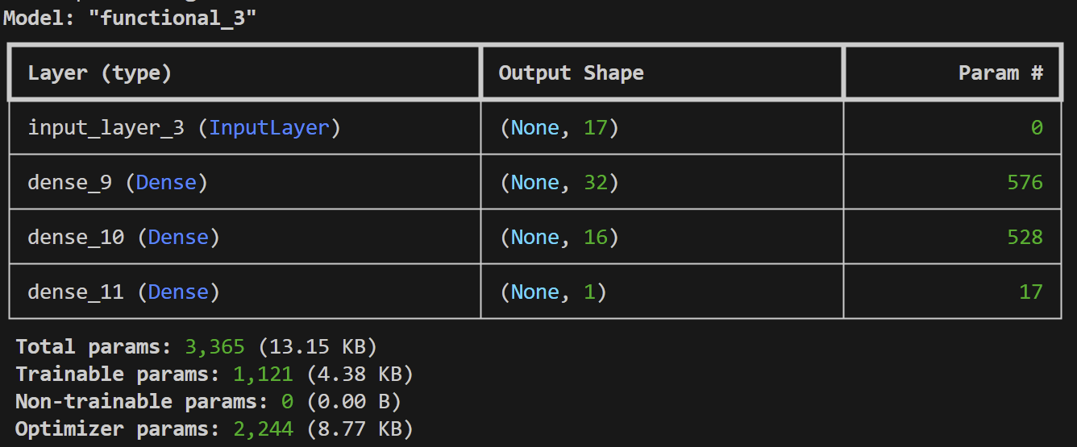
02
잔반량 예측 모델 개발
1. 모델 구조
입력층: 변수 15~20개
은닉층:
64 → ReLU
32 → ReLU
16 → ReLU
출력층: 1 (선형)
2. 학습 설정
손실 함수: MSE
옵티마이저: Adam
배치 크기: 16
Epoch: 최대 500
3. 과적합 방지
Early Stopping
(patience=10, val_loss 기준)
Validation Set: 학습 중 10% 사용
4. 데이터 분할
Train: 70%
Val: 20%
Test: 10%
Test는 최종평가에만 사용
예측 vs 실제값 시각화

Slide 5
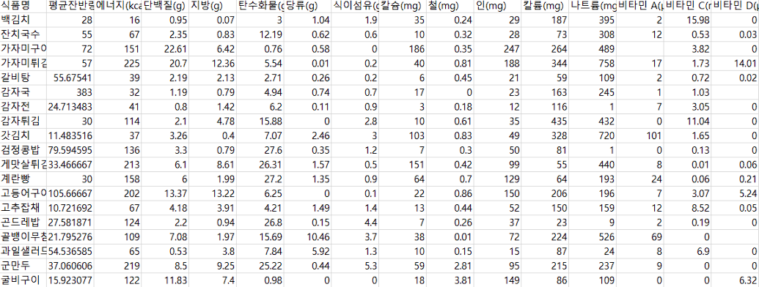
모델 구현 과정
1️⃣데이터 수집 및 통합
데이터 수집
농식품 빅데이터 거래소 → 급식 메뉴별 잔반량 csv 파일 수집
공공데이터포털 → 식품 영양 성분 데이터 csv 파일 수집
CSV 파일 통합 및 중복 제거(정제)
- 여러 개의 잔반량 CSV 파일을 하나의 파일로 통합 → 약 28만 개의 데이터
동일 메뉴가 여러 번 등장 → 식품명을 기준으로 고유한 값만 남김 → 1180개의 데이터
평균 잔반량 계산
“평균 잔반량” = 각 메뉴의 잔반량 총합 / 등장 횟수
메뉴별 평균 잔반량 CSV 파일 생성
데이터 병합
식품 영양 성분 데이터와 메뉴별 평균 잔반량 데이터를 메뉴명(식품명) 기준으로 병합 → 159개의 데이터
병합된 데이터는 메뉴별 평균 잔반량과 14개의 주요 영양소 정보를 포함하여 가공된 통합 데이터셋 구축
→ 잔반 예측, 추천 알고리즘, 시각화의 기반 자료로 활용

Slide 6
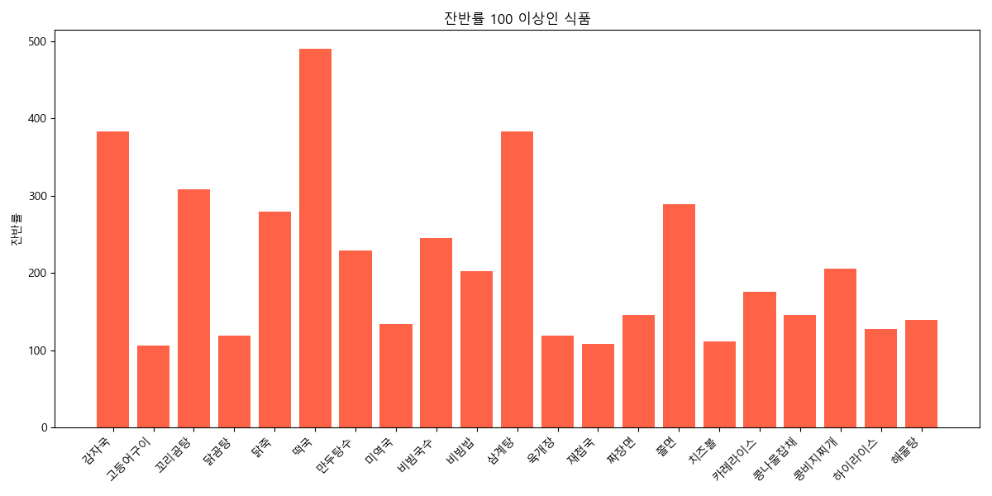
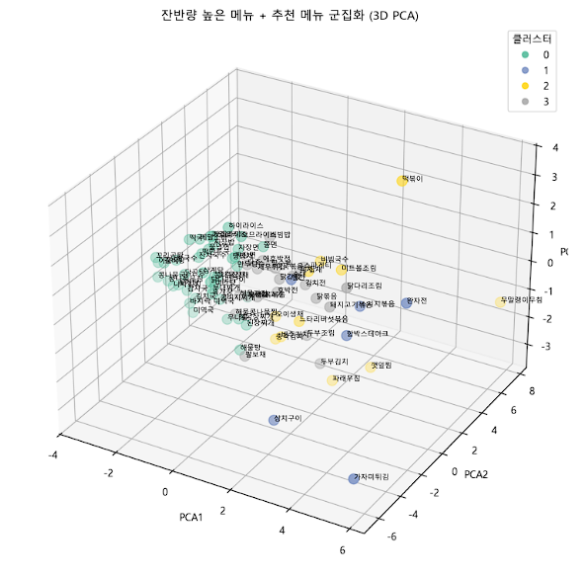
모델 구현 과정
2️⃣고잔반 메뉴 필터링 및 대체 메뉴 추천
고잔반 메뉴 필터링
‘평균 잔반량 >= 기준값’인 메뉴 선별
대체 필요 대상 메뉴로 지정
대체 메뉴 추천
영양소 구성 비율이 유사한 메뉴 탐색
- 코사인 유사도(Cosine similarity) 활용
‘평균 잔반량 <= 기준값’인 메뉴 중 영양소 구성 비율 유사도가 높은 상위 5개 메뉴 추천
3️⃣시각화 및 군집 분석
평균 잔반량 시각화
고잔반 메뉴의 평균 잔반량을 막대 그래프로 표현
대체가 필요한 고잔반 메뉴의 우선 순위 파악 가능
군집 분석(Clusturing)
PCA + K-Means 군집화 적용
메뉴들의 영양소 기반 3D 군집 시각화
고잔반 메뉴 평균 잔반량 막대그래프
메뉴들의 영양소 기반 3D 군집화

Slide 7

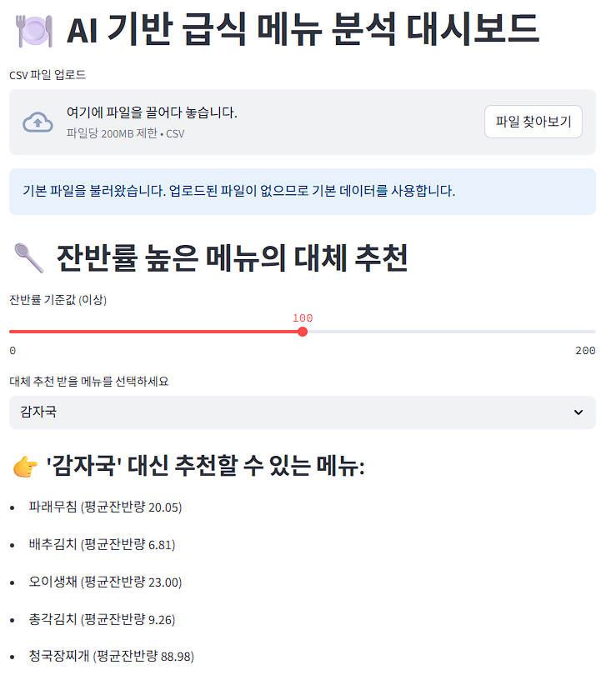
모델 구현 과정
4️⃣Streamlit 페이지 제작
Streamlit 페이지 QR코드

